Slide 1
Δημοσιογραφική Διάσκεψη 29/6/2026
Σε μία χώρα με ραγδαία οικονομική ανάπτυξη και αυξημένο κόστος ζωής,
οι κοινωνικές παροχές προς τα άτομα με βαριές κινητικές αναπηρίες παραμένουν στάσιμες.
Τελικά, πόσο κοστίζει σήμερα η αναπηρία;
www.opak.org.cy
Notes:
Έντιμοι βουλευτές και εκπρόσωποι κομμάτων, μέλη, φίλοι και συνεργάτες, σας καλοσωρίζω και σας ευχαριστώ που μας τιμάτε με την παρουσία σας.
Βρισκόμαστε σήμερα εδώ γιατί, παρά τις προσδοκίες που είχαν δημιουργηθεί, οι ανάγκες των ατόμων με βαριές κινητικές αναπηρίες εξακολουθούν να μην αντιμετωπίζονται ουσιαστικά.
Δε σας κρύβουμε την απογοήτευση μας για την κοινωνική πολιτική του κράτους προς τα άτομα με βαριές κινητικές αναπηρίες.

Slide 2
Γιατί βρισκόμαστε σήμερα εδώ
Οι κοινωνικές παροχές για τα άτομα με βαριές κινητικές αναπηρίες παραμένουν στάσιμες
Η οικονομία της χώρας κατέγραψε τρία συνεχόμενα χρόνια πλεονασμάτων άνω των €3 δισ., ωστόσο δεν υπήρξε ουσιαστική ενίσχυση
Οι προσδοκίες για ουσιαστική στήριξη δεν επιβεβαιώθηκαν
Το κράτος οφείλει να καλύπτει το πραγματικό κόστος της αναπηρίας, ανάλογα με τις ανάγκες κάθε ατόμου, ανεξάρτητα από τον τύπο της αναπηρίας του
Ζητούμε μια σύγχρονη κοινωνική πολιτική που να ανταποκρίνεται στις πραγματικές ανάγκες!
Notes:
Το τελευταίο διάστημα έχουν γίνει βήματα για την ενίσχυση των δικαιωμάτων των ατόμων με αναπηρία χωρίς όμως να ανταποκρίνονται στις ανάγκες των ΑμεΑ στη χώρα μας. Μετά από χρόνια στασιμότητας στις κοινωνικές παροχές προς τα άτομα με αναπηρίες και μετά από 3 συνεχόμενα χρόνια όπου η οικονομία της χώρας μας σημείωσε πλεονάσματα πέραν των €3δις, το κράτος δεν εξυπηρέτησε βασικές υποχρεώσεις του προς τα άτομα με αναπηρίες μέσα από τις πολιτικές κοινωνικής πρόνοιας αλλά και ούτε τις προσδοκίες που δημιούργησε.
Η πρόοδος δεν μετριέται μόνο από τις προθέσεις αλλά και από το κατά πόσον οι πολιτικές στήριξης ανταποκρίνονται στις πραγματικές συνθήκες διαβίωσης και στις οικονομικές απαιτήσεις της σύγχρονης καθημερινότητας και όπως ακούμε συχνά, δεν είναι αρκετό να ευημερούν οι αριθμοί αλλά πρέπει να μεριμνούμε να ευημερούν οι άνθρωποι.
Φιλοσοφία διαχρονικά της Οργάνωσης Παραπληγικών Κύπρου είναι ότι ένα υπεύθυνο κράτος οφείλει να καλύπτει το κόστος αναπηρίας σε κάθε άτομο και κάθε οικογένεια ανάλογα με το ύψος του και ασχέτως του τύπου της αναπηρίας.

Slide 3
Η αξιοπρεπής διαβίωση είναι δικαίωμα
~ 2.500 χρήστες αμαξιδίου λόγω παραπληγίας ή τετραπληγίας ανεξαρτητως αιτίας
  Κύριες αιτίες: Κάκωση νωτιαίου μυελού, σκλήρυνση κατά πλάκας, μυοπάθειες ή άλλες νευρολογικές ή κινητικές παθήσεις
Η καθημερινότητα συνεπάγεται αυξημένο κόστος φροντίδας, υποστήριξης και ανεξάρτητης διαβίωσης
Όσο μεγαλύτερη η ανάγκη υποστήριξης, τόσο μεγαλύτερο και το οικονομικό κόστος
Το κράτος οφείλει να καλύπτει το κόστος της αναπηρίας και η στήριξή του πρέπει να βασίζεται στις πραγματικές ανάγκες των πολιτών
Notes:
Για περίπου 2,500 άτομα που ζουν με παραπληγία ή τετραπληγία και βασίζονται καθημερινά στη χρήση αμαξιδίου, το κόστος διαβίωσης, φροντίδας και ανεξάρτητης διαβίωσης αυξάνεται διαρκώς. Είτε η αναπηρία προέρχεται από κάκωση του νωτιαίου μυελού, σκλήρυνση κατά πλάκας, μυοπάθειες ή άλλες νευρολογικές και κινητικές παθήσεις, οι ανάγκες παραμένουν ουσιαστικές και συχνά ιδιαίτερα δαπανηρές. Όπως είναι γνωστό, η αναπηρία γίνεται πολύ πιο δύσκολη όταν χρειάζεσαι υποστήριξη από άλλα άτομα για να ζεις ανεξάρτητα και δυστυχώς για τα παραπληγικά και ειδικότερα για τα τετραπληγικά άτομα η ανάγκη υποστήριξης είναι μεγάλη και συνεχής με πολύ ψηλό κόστος. Το δικαίωμα της ανεξάρτητης και αξιοπρεπούς διαβίωσης είναι από τις σημαντικότερες πρόνοιες της Συμβασης του ΟΗΕ για τα δικαιώματα των ΑμεΑ.

Slide 4
Η αναπηρία έχει πραγματικό κόστος
.
Αυξημένο κόστος φροντίδας
Αυξημένο κόστος εξοπλισμού και μετακινήσεων
+ Αυξημένο κόστος ζωής για όλους τους πολίτες κατά 17%
  (πληθωρισμός 2019 - 2025)
  +3.5% για το 2026
Τα επιδόματα παραμένουν αμετάβλητα εδώ και 7 χρόνια
Notes:
Την ίδια στιγμή που το κόστος διαβίωσης, προσωπικής φροντίδας και υποστήριξης, ιατροφαρμακευτικής κάλυψης πέραν των παροχών του ΓεΣΥ, αγοράς εξειδικευμένου εξοπλισμού και κόστους διακίνησης έχει αυξηθεί σημαντικά τα τελευταία χρόνια, εντούτοις τα χαμηλά επιδόματα φροντίδας παραπληγίας & τετραπληγίας παραμένουν αμετάβλητα εδώ και 7 χρόνια, παρά το γεγονός ότι το συνολικό κόστος ζωής έχει αυξηθεί πέραν του 17% μέχρι πέρσι και ακόμα 3.5% φέτος, δημιουργώντας ένα ολοένα μεγαλύτερο χάσμα μεταξύ των πραγματικών αναγκών και της παρεχόμενης στήριξης. Τα σχετικά στοιχεία και αριθμητικά δεδομένα παρουσιάζονται αναλυτικά στη συνέχεια.

Slide 5
Τι σημαίνει πρακτικά η έλλειψη στήριξης;
.
Δυσκολία κάλυψης υπηρεσιών φροντίδας
Περιορισμός της ανεξάρτητης διαβίωσης
Οικονομική επιβάρυνση των οικογενειών
Κίνδυνος κοινωνικού αποκλεισμού
Η έλλειψη οικονομικών πόρων για πρόσβαση σε κατάλληλες και επαρκή υπηρεσίες κατ’οίκον φροντίδας δημιουργεί επίσης αλυσιδωτά επιπρόσθετα κοινωνικά προβλήματα στο άτομο και την οικογένεια ενώ η οικονομική εξάρτηση εκθέτει το άτομο με αναπηρία σε κινδύνους.
Notes:
Η στασιμότητα των κοινωνικών παροχών δεν αποτελεί απλώς ένα οικονομικό ζήτημα. Σημαίνει ότι ολοένα και περισσότερα άτομα με βαριές κινητικές αναπηρίες αδυνατούν να καλύψουν το πραγματικό κόστος φροντίδας, προσωπικής υποστήριξης, εξειδικευμένου εξοπλισμού και μετακίνησης. Το αποτέλεσμα είναι μεγαλύτερη οικονομική επιβάρυνση για τα ίδια και τις οικογένειές τους, περιορισμός της ανεξάρτητης διαβίωσης και αυξημένος κίνδυνος κοινωνικού αποκλεισμού όπως και άλλους σοβαρούς κινδύνους.

Slide 6
Η θέση μας είναι ξεκάθαρη
.
Δεν στρεφόμαστε απέναντι σε άλλες ομάδες ατόμων με αναπηρία
Στηρίζουμε την ισότιμη μεταχείριση όλων
Η στήριξη πρέπει να βασίζεται στις πραγματικές ανάγκες κάθε ατόμου/οικογένειας
Στόχος μας είναι η αξιοπρεπής και ανεξάρτητη διαβίωση όλων των ατόμων με αναπηρίες και ειδικά όσων χρειάζονται υποστήριξη
Notes:
Για να το ξεκαθαρίσουμε: εμάς η θέση μας δεν στρέφεται απέναντι σε οποιαδήποτε άλλη ομάδα ατόμων με αναπηρία, ούτε επιδιώκει συγκρίσεις μεταξύ διαφορετικών μορφών αναπηρίας. Αντίθετα, στηρίζουμε την ισότιμη μεταχείριση και την ουσιαστική στήριξη όλων των ατόμων με αναπηρία, με βάση τις πραγματικές ανάγκες που αντιμετωπίζει η κάθε ομάδα με στόχο τη διασφάλιση ψηλής ποιότητας ζωής, αξιοπρεπούς στήριξης και πραγματικά ανεξάρτητης διαβίωσης.
Συνεπώς, ζητούμε μια δίκαιη και σύγχρονη προσέγγιση που να λαμβάνει υπόψη τις σημερινές κοινωνικές και οικονομικές συνθήκες, ώστε η ισότητα, η αυτονομία και η αξιοπρέπεια να μην αποτελούν μόνο διακηρύξεις αρχών, αλλά καθημερινή πραγματικότητα για όλους. Για να διασφαλιστεί αυτό όμως χρειάζεται υπεύθυνη κρατική κοινωνική πολιτική με διάθεση επαρκών οικονομικών πόρων.
Ως Οργάνωση έχουμε αγωνιστεί διαχρονικά για τα σημαντικότερα επιδόματα που αφορούν τα μέλη μας και τα απολαμβάνουν δεκαπλάσιος αριθμός δικαιούχων οι οποίοι παρουσιάζουν παρόμοια συμπτώματα και έτσι πρέπει. Το Επίδομα βαριάς κινητικής αναπηρίας, τα επιδόματα φροντίδας παραπληγικών και τετραπληγικών, η ειδική διατίμηση ηλεκτρισμού κ.α.

Slide 7
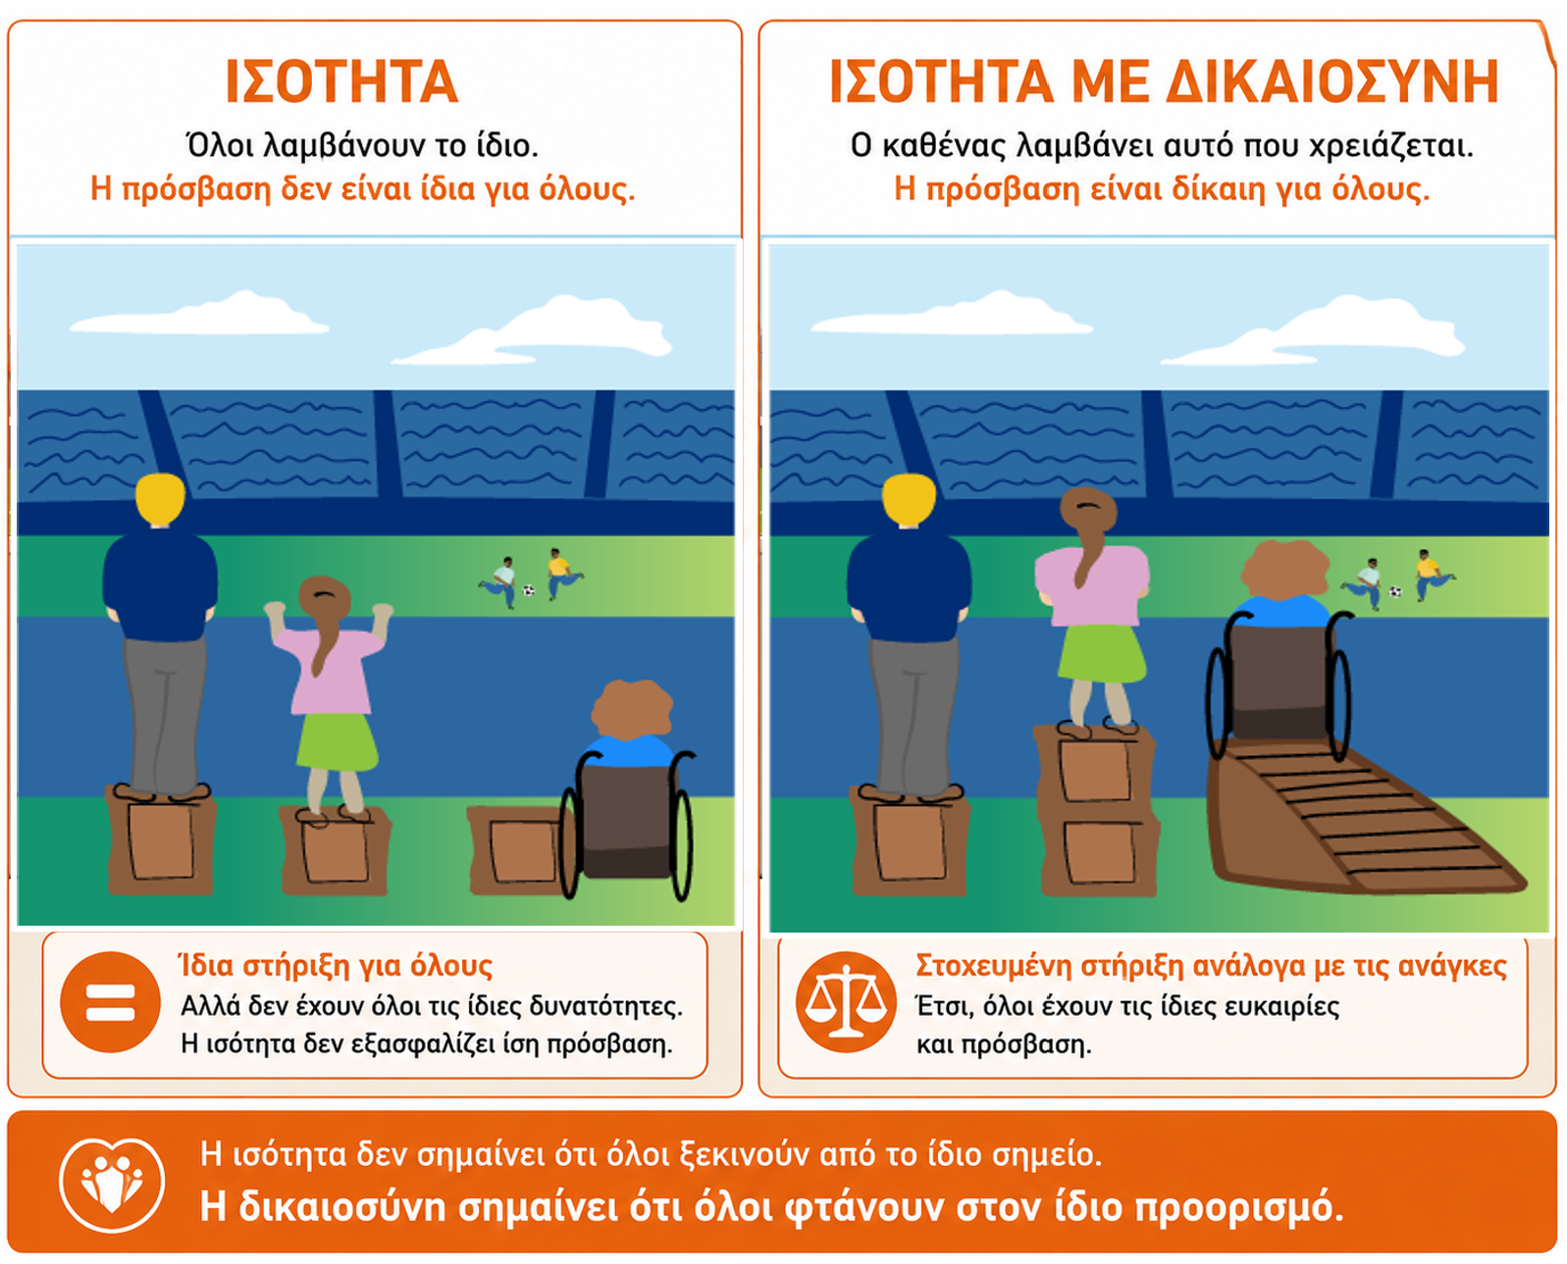
Notes:
Ισότητα με δικαιοσύνη σημαίνει μεταχείριση ανάλογα των αναγκών που δημιουργεί η αναπηρία και όχι οριζόντια με τον ίδιο τρόπο παραγνωρίζοντας τις ιδιαίτερες ανάγκες που δημιουργεί η αναπηρία. Η χειρότερη διάκριση είναι να μεταχειρίζεσαι τα άτομα με αναπηρίες με τον ίδιο τρόπο.

Slide 8
Εξέλιξη Βασικών Επιδομάτων Β.Κ.Α.
.
Επίδομα βαριάς κινητικής αναπηρίας
Δικαιούχοι: 2,505 άτομα (Δεκέμβριος 2025)
1990: €171
2001: €256
2009: €316
2026: €408
Επίδομα φροντίδας παραπληγικών
Δικαιούχοι : 1332 άτομα για το βασικό και 273 για το ενισχυμένο (Δεκέμβριος 2025)
2019: από €350 αυξήθηκε στα €400 και στα €500 για άτομα με αυξημένες ανάγκες φροντίδας
2026 παραμένει στα €400 & €500
Επίδομα φροντίδας τετραπληγικών
Δικαιούχοι: 904 άτομα για το βασικό και 224 για το ενισχυμένο (Δεκέμβριοs 2025)
2019: από €850 αυξήθηκε στα €900 και στα €1100 για άτομα με αυξημένες ανάγκες φροντίδας
2026 παραμένει στα €900 & €1100
Notes:
Και συγκεκριμένα και βάσει τα αναλυτικά στοιχεία που έχουμε...

Slide 9
Ύψος Βασικών Επιδομάτων Β.Κ.Α. 2026
.
€408 βαριάς κινητικής αναπηρίας
€400 φροντίδας για άτομα με παραπληγία
€500 ενισχυμένη φροντίδα για άτομα με παραπληγία
€900 φροντίδας για άτομα με τετραπληγία
€1100 ενισχυμένη φροντίδα για άτομα με τετραπληγία
  Δικαιούχοι ενισχυμένης φροντίδας είναι όσα άτομα έχουν ανάγκες για εξειδικευμένη & αυξημένη φροντίδα λόγω σοβαρών προβλημάτων υγείας τα οποία προκάλεσε η αναπηρία και που θέτουν σε κίνδυνο τη ζωή τους όπως άτομα που κάνουν χρήση αναπνευστήρα ή ουροκαθετήρων σε μόνιμη βάση κ.α.
Όλα τα επιδόματα εδώ και
7 χρόνια παραμένουν στάσιμα

Slide 10
Ετήσια Κρατική Δαπάνη 2025
.
€12.2εκ για επίδομα βαριάς κινητικής αναπηρίας
€6.4εκ για επίδομα φροντίδας για άτομα με παραπληγία
€1.6εκ για επίδομα ενισχυμένης φροντίδας για άτομα με παραπληγία
€9.8εκ για επίδομα φροντίδας για άτομα με τετραπληγία
€2.9εκ για επίδομα ενισχυμένης φροντίδας για άτομα με τετραπληγία
Συνολικό Ετήσιο Κόστος: €33εκ
Με επιπλέον €11εκ ετησίως
θα αυξηθουν κατά 30% όλα τα βασικά επιδόματα Β.Κ.Α.

Slide 11
Επιπλέον Κρατικές Παροχές
.
ΣΤΟΙΧΕΙΑ 2024 | 2024
Είδος Παροχής | Αριθμός Επωφελουμένων | Συνολική Ετήσια Δαπάνη
Οικονομική Βοήθεια για Αγορά Αυτοκινήτου | 368 | €1.5εκ.
ύψος βοήθειας αναλόγως βαθμού αναπηρίας: €3500 / €4500 / €9000
Οικονομική βοήθεια για απόκτηση τεχνικών μέσων, οργάνων και άλλων βοηθημάτων | 1006 | €1.8εκ.
Οικονομική βοήθεια για απόκτηση αμαξιδίου | 478 | €1.5εκ.
Επιχορήγηση για διακοπές | 1064 | €0.55εκ.
Συνολικό Κόστος για Εφάπαξ Οικον. Βοήθεια | 2.916 | €5.45εκ.
+
Επίδομα Διακίνησης (μηνιαίο επίδομα) | 4.305 | €6.3εκ.

Slide 12
Γιατί ζητούμε αυξήσεις;
.
Το επίδομα φροντίδας υπολογίστηκε πριν από περίπου 20 χρόνια
Βασίστηκε στο κόστος τριών οικιακών βοηθών της εποχής
Σήμερα το πραγματικό κόστος φροντίδας είναι πολλαπλάσιο
  (μισθός, σίτιση, στέγαση, υποχρεώσεις εργοδότη κ.α.)
Το ίδιο το Υφυπουργείο αναγνώρισε κόστος άνω των €3,000 τον μήνα
Η εργοδότηση ενός (1) Κύπριου/Ευρωπαίου οικιακού βοηθού στοιχίζει πέραν των €1500/μήνα
  (για 40 από τις 168 ώρες της εβδομάδας)
Παρόλα αυτά, μέχρι σήμερα δεν έχει εγκριθεί καμία αύξηση!
Notes:
Όταν πριν περίπου 20 χρόνια κερδίσαμε μετά από εντατική διεκδίκηση την παροχή επιδομάτων φροντίδας σε παραπληγικά και τετραπληγικά άτομα, η βάση του υπολογισμού για το επίδομα φροντίδας τετραπληγικών έγινε λαμβάνοντας υπόψη το μισθό τότε 3 οικιακών βοηθών. Άτομα χωρίς κατάρτιση οι οποίοι είναι το φθηνότερο εργατικό προσωπικό χωρίς φυσικά να μπορούν να προσφέρουν κατάλληλες υπηρεσίες φροντίδας αν δεν εκπαιδευτούν και να αμειφθούν ανάλογα. Στο κόστος εργοδότησης πρέπει επίσης να ληφθεί υπόψη το κόστος υποχρεώσεων εργοδότη, σίτισης και στέγασης. Αντιλαμβάνεστε ότι για άτομα που χρειάζεται να έχουν μόνιμα στο σπίτι φροντιστή ή φροντιστές, τα κόστη μεγεθύνονται πολύ. Σημειώστε ότι για να εργοδοτήσεις ένα (1) οικιακό φροντιστή Κύπριο ή Ευρωπαίο το κόστος είναι πέραν των €1500/μήνα για τις 40 από τις 168 ώρες της εβδομάδας.
Όπως μας είχε πληροφορήσει πριν πολλούς μήνες το Υφυπουργείο Κοινωνικής Πρόνοιας, αναγνωρίζουν ότι το κόστος φροντίδας άτομων με τετραπληγία είναι πέραν των €3.000 και μέσα από τη νέα νομοθεσία θα βλέπαμε ουσιαστικές αυξήσεις στα επιδόματα φροντίδας τόσο για τετραπληγικά άτομα αλλά και για παραπληγικά. Τελικά οι αυξήσεις που ανακοινώθηκαν μέχρι σήμερα είναι μηδενικές ενώ σε πρόσφατη συνάντηση μας με την Υφυπουργό Κοινωνικής Πρόνοιας όπου συζητήσαμε σχετικά αιτήματα που υποβάλαμε μας ενημέρωσε ότι ακόμα δεν έχουν αποφασίσει να δοθούν αυξήσεις. Και εύλογα διερωτόμαστε, αν όχι μετά από €3δις πλεονάσματα, πότε;

Slide 13
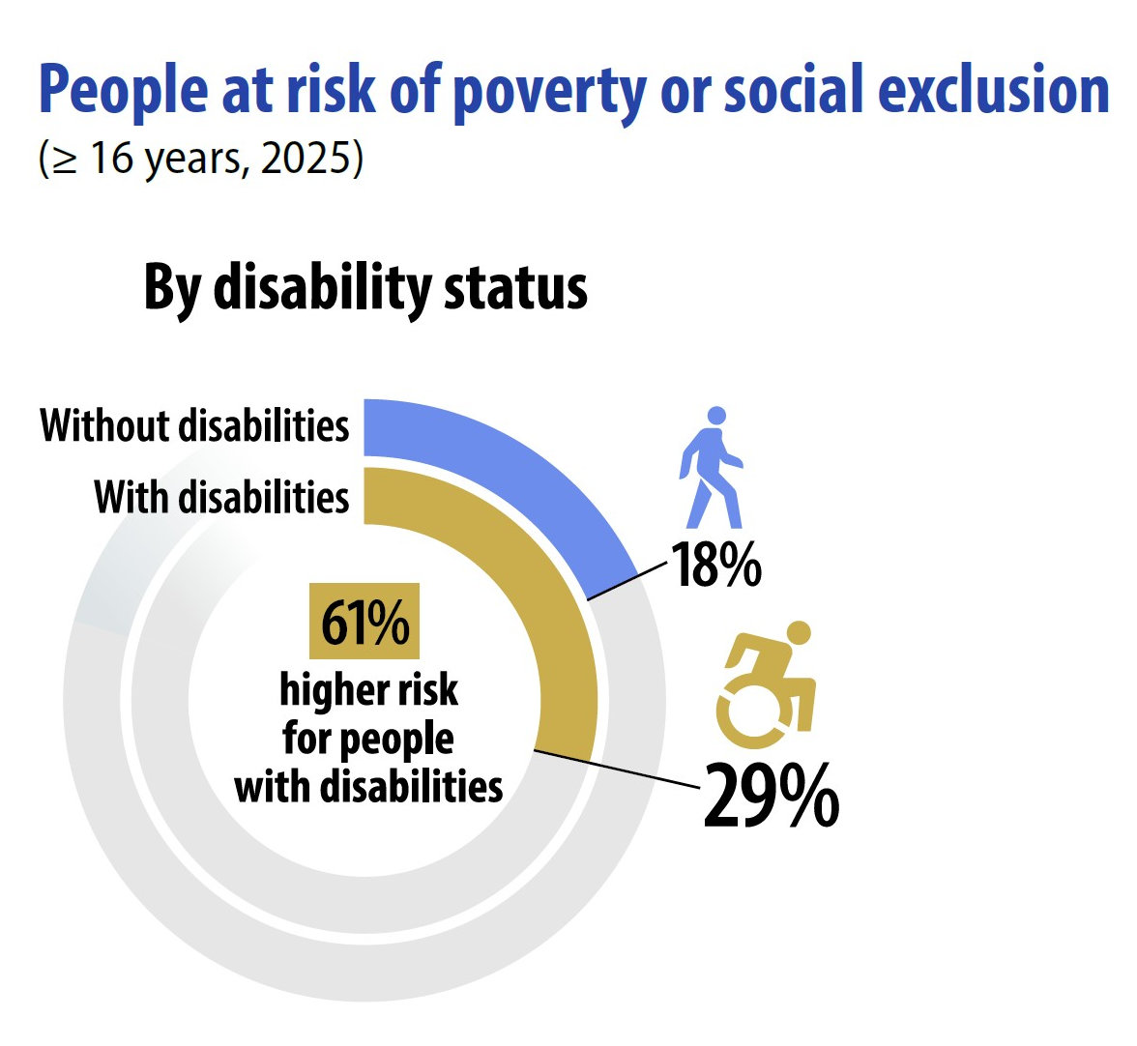
.
Τι μας λέει η Eurostat;
Άτομα με αναπηρίες σε κίνδυνο φτώχιας και κοινωνικού αποκλεισμου ανάλογα με το επίπεδο αναπηρίας, Eurostat 2025
Ηλικία 16+ | ΚΥΠΡΟΣ | Euro 27
NONE | 12.80% | 17.70%
SOME | 28.10% | 25.70%
SEVERE | 43.40% | 36.50%
Notes:
Η φτώχια και η αναπηρία δυστυχώς συχνά συνυπάρχουν και ειδικότερα στα άτομα με τις πιο βαριές μορφές αναπηρίας.

Slide 14
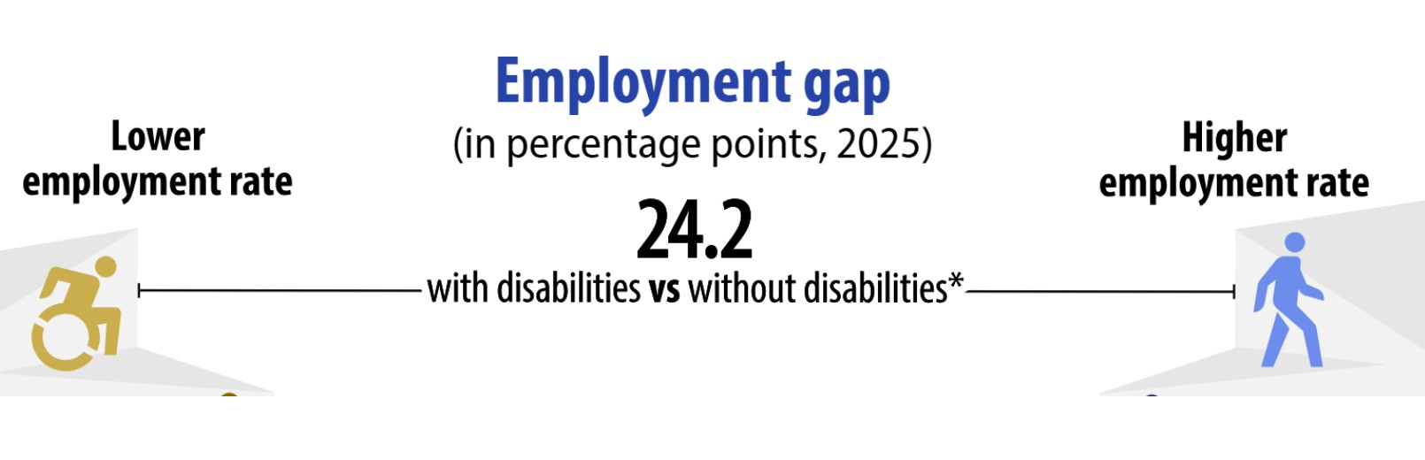
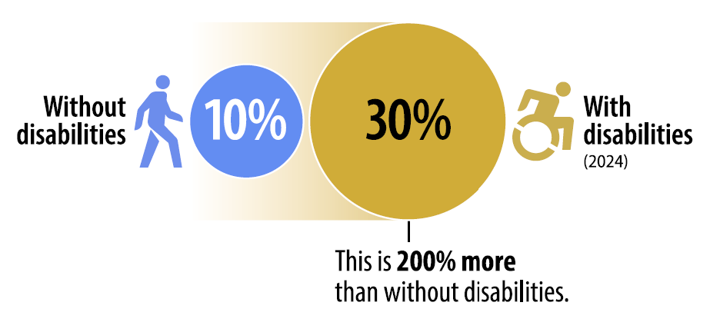

.
Τι μας λέει η Eurostat;
20 – 64 χρόνων
Notes:
Μας ενδιαφέρει η επαγγελματική αποκατάσταση για ουσιαστική κοινωνική ενσωμάτωση των ΑμεΑ στην κοινωνία και να απολαμβάνουν πρόσβαση στις ευκαιρίες συμμετοχής στη ζωή αλλά και δημιουργίας εισοδήματος

Slide 15
Οι προτάσεις της ΟΠΑΚ
.
Αύξηση τουλάχιστον 30% σε όλα τα επιδόματα Β.Κ.Α.
Αύξηση του επιδόματος διακίνησης και επέκταση σε όλα τα παραπληγικά άτομα
  Τερματισμός των υφιστάμενων διακρίσεων
Σημαντική αύξηση της οικονομικής βοήθειας για την αγορά αυτοκινήτου
  (συνολική δαπάνη το 2024 €1.5εκ.)
Notes:
Καλούμε το κράτος άμεσα να προχωρήσει σε αυξήσεις τουλάχιστον 30% στα βασικά επιδόματα ΒΚΑ και να δεσμευτεί ότι κάθε χρόνο θα παραχωρείται μικρή αύξηση για να πετύχουμε σε λίγα χρόνια επαρκή οικονομική στήριξη που σε συνδυασμό με υπηρεσίες θα διασφαλίσουμε καλύτερη ποιότητα ζωής στα άτομα με βαριές κινητικές αναπηρίες και το σημαντικότερο, υποστήριξη με αξιοπρέπεια.
Πέρα από τα πιο πάνω επιδόματα αυξήσεις χρειάζονται και σε άλλα επιδόματα όπως η οικονομική βοήθεια για απόκτηση αυτοκινήτου και τα επιδόματα διακίνησης που ζητούμε να δίνονται και σε παραπληγικά άτομα τα οποία δεν εργάζονται και αυτή η διάκριση πρέπει τερματιστεί.

Slide 16
Η κοινωνική πρόνοια χρειάζεται πράξεις
& υπευθυνότητα
.
Τροποποίηση του ΕΕΕ, ώστε να σταματήσει η άδικη συνυπολόγηση χαμηλών οικογενειακών εισοδημάτων
Ένα κοινωνικό κράτος που να στηρίζει την ανεξάρτητη διαβίωση των πολιτών της και να εφαρμόζει υπεύθυνη κρατική κοινωνική πολιτική με τη διάθεση επαρκών οικονομικών πόρων
Αξιοπρέπεια, αυτονομία και ίσες ευκαιρίες για τα άτομα με βαριές κινητικές αναπηρίες
Το κράτος έχει υποχρέωση να εφαρμόζει την Πολιτική «τίποτα για εμάς χωρίς εμάς» και όχι να σχεδιάζει πολιτικές για άτομα με αναπηρίες πίσω από κλειστές πόρτες
Notes:
Επιπλέον ζητούμε την τροποποίηση του ΕΕΕ για να σταματήσει να λαμβάνει τον χαμηλό μισθό συζύγου ή οποιαδήποτε εισοδήματα άγαμου τέκνου ηλικίας μέχρι 28 ετών, ως εισόδημα του γονέα με αναπηρία ο οποίος αιτείται ΕΕΕ. Αυτή η πολιτική σπρώχνει άτομα και οικογένειες στη φτώχια επειδή το κράτος μεταφέρει την ευθύνη συντήρησης του ανάπηρου γονεά στην οικογένεια. Μέχρι πότε θα συνεχίσει αυτό; Ο πρόσφατος διαχωρισμός του αναπηρικού επιδόματος από το ΕΕΕ για όλα τα άτομα με σοβαρές αναπηρίες θα δώσει σε αυτές τις οικογένειες μόνο τα €368 αλλά όχι το επίδομα ενοικίου ή άλλες παροχές του ΕΕΕ. Όπως έχω αναφέρει και πριν, η φτώχια και η αναπηρία δυστυχώς συχνά συνυπάρχουν και για αυτό χρειαζόμαστε ένα πιο δυνατό δίχτυ κοινωνικής προστασίας για τα άτομα με αναπηρίες και ειδικά τους πιο ευάλωτους για να πετύχουμε καλύτερους δείκτες ευημερίας και αξιοπρεπούς διαβίωσης.
Η κοινωνική πρόνοια χρειάζεται πράξεις άμεσα και σας καλούμε να μας στηρίξετε σε αυτή την προσπάθεια για πιο υπεύθυνο κοινωνικό κράτος προς τα άτομα με βαριές κινητικές αναπηρίες.

Slide 17
Σας ευχαριστούμε!
.
www.opak.org.cy

